Slide 1
Культура беларуси в межвоенный период

Slide 2
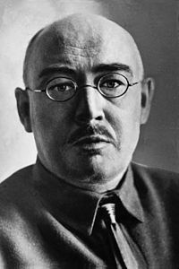
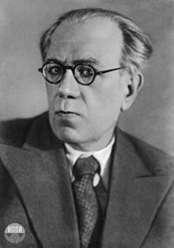
Образование
1926-общество «Долой безграмотность» предс.Червяков
1926 –введение всеобщего обязательного обучения с 8-11 лет
1922-Инбелкульт (предс.Игнатовский)
1929 – реорганизация в АН БССР
1921-открытие БГУ, ректор Пичета

Slide 3
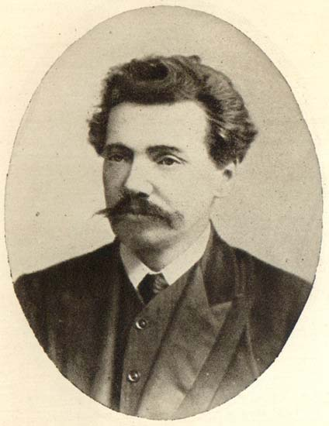
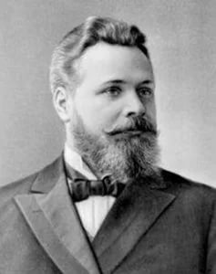
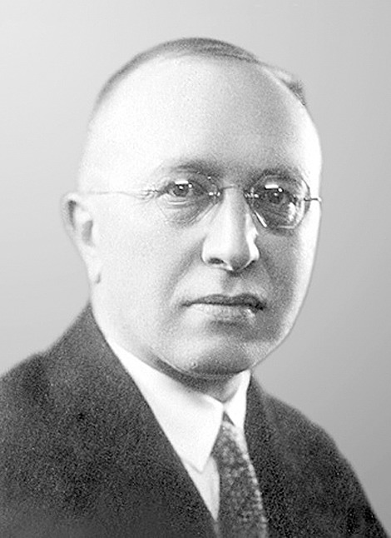
Довнар-Запольский- историк, этнограф
Карский-филолог, фольклорист, «Беларусы»-в 3 томах
Щекотихин-искусствовед, исследователь архитектуры и живописи

Slide 4
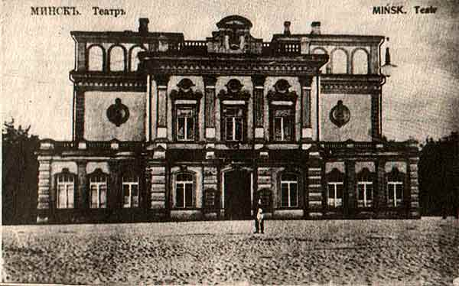
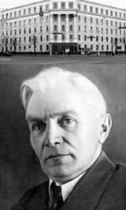
Театр
Первый Белорусский
государственный театр
(Белорусский академический
театр им. Я. Купалы”)
Плодотворно работал коллектив Первого Белорусского драматического театра, созданного в 1921 г. Режиссер Мирович

Slide 5
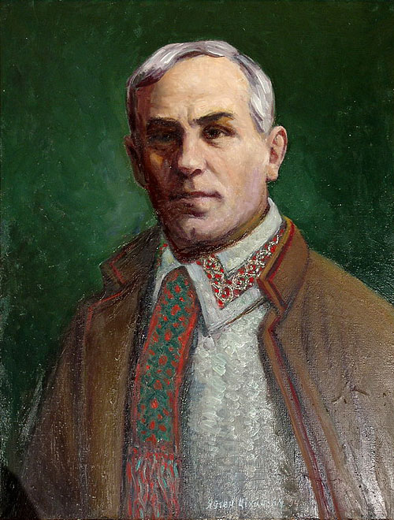
По республике гастролировала Белорусская театральная группа под руководством В. Голубка. В 1926 г. она была преобразована в Белорусский передвижной театр. В театрах Беларуси сформировались талантливые актеры Ф. Жданович, Б. Платонов, Г. Глебов, П. Молчанов, А. Ильинский и др.

Slide 6
кино
1926-первый фильм «Лесная быль» Юрия Тарича
1927 «Кастусь Калиновский» реж.Гардин

Slide 7
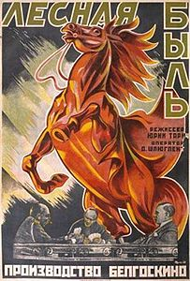
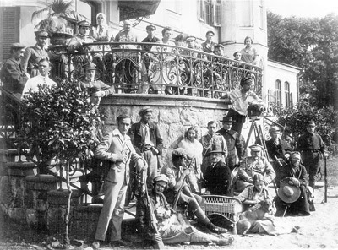
Лесная быль

Slide 8
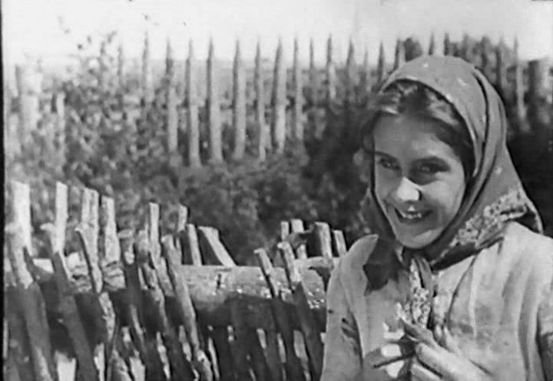
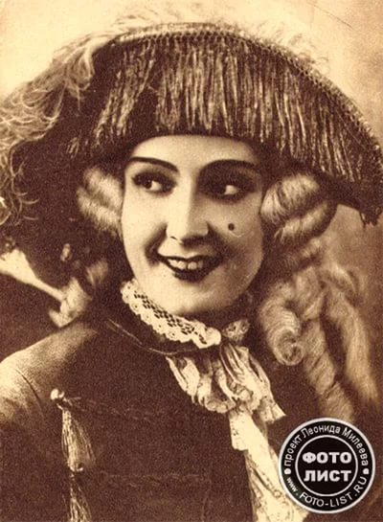

Slide 9
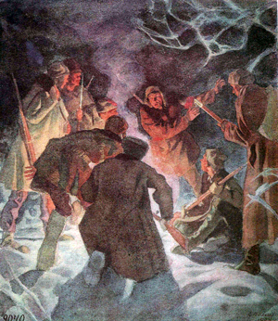
Живопись В Волков «Партизаны» 1927

Slide 10
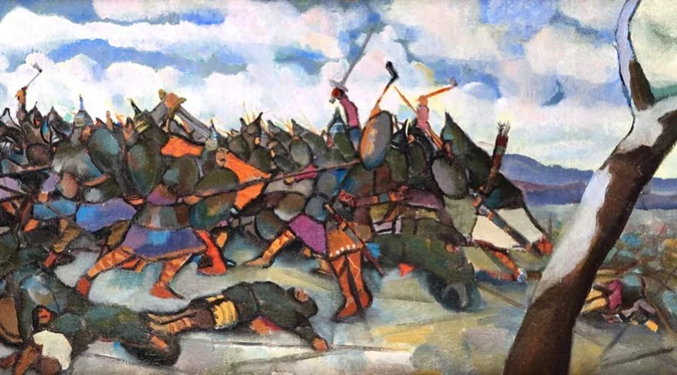
Битва на Немиге, М. Филиппович, 1922.

Slide 11
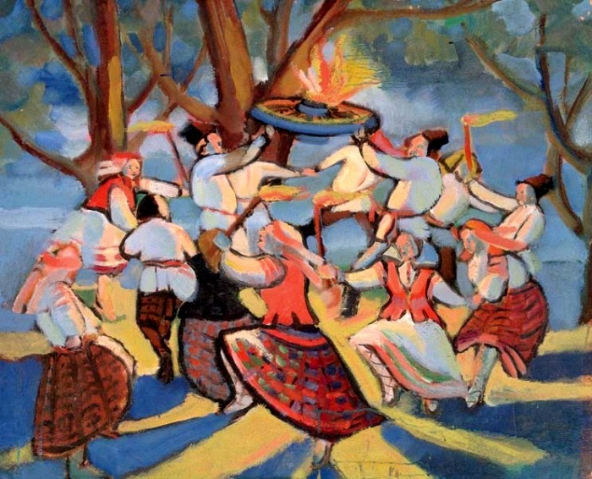
Филиппович, ночь на ивана купалу 1921

Slide 12
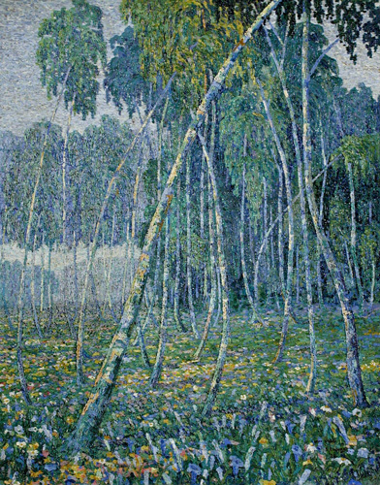
В. Кудревич. Утро весны. 1924

Slide 13
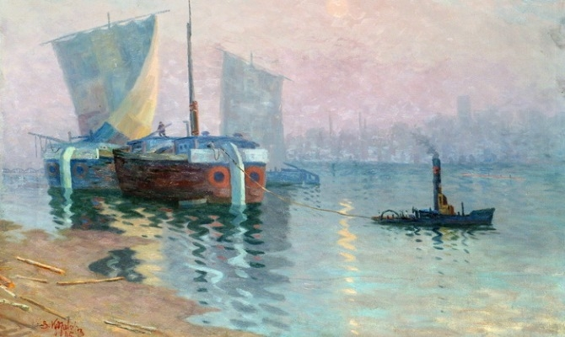
Утро на реке Сож 1945, кудревич

Slide 14
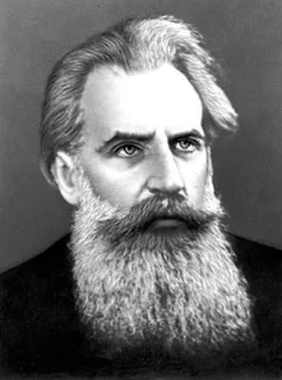
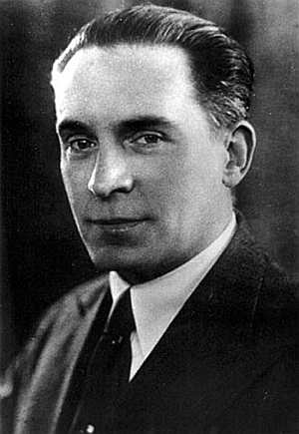
наука
Шмидт-Северный морской путь, география, математика, экономика, эмиссия денег,холодное образование планет, возглавлял экспедиции
Чижевский-биофизик, влияние Солнца на организм, гелиобиология

Slide 15
Купала | Над рекой Орессой, Тарасова доля
Колос | Трясина (Дрыгва), Отщепенец
Крапива | Партизаны
Зарецкий | Стежки-дорожки
Бровка | Сквозь горы и степи
Глебка | Мужество, В те дни
Лыньков | Миколка-паровоз, На красных вырубках
Чорный | Отечество, Третье поколение

Slide 16
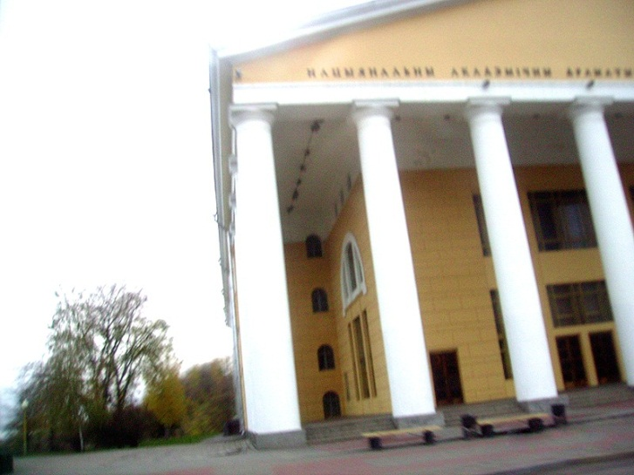
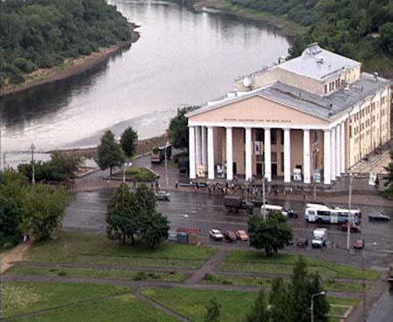
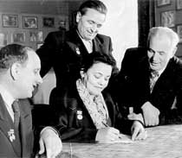
В 1926 году в Витебске открылся Второй Белорусский государственный театр

Slide 17
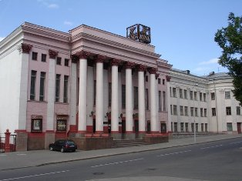
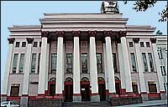
Белорусский театр юного зрителя им. Н.К.Крупской

Slide 18
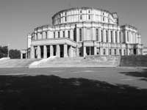
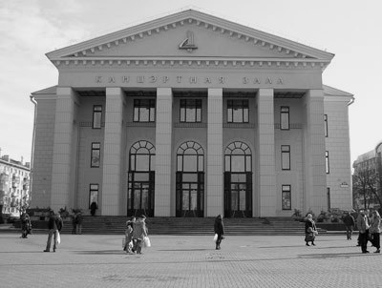
Музыка
В 1924 в Минске открылся Белорусский музыкальный техникум,
в 1932 — Белорусская консерватория,
в 1933 — Белорусский театр оперы и балета (на базе основанной в 1930 Государственной студии оперы и балета),
в 1937 — Белорусская филармония, объединившая симфонический оркестр, оркестр белорусских народных инструментов, хоровую капеллу, ансамбль белорусской народной песни и пляски, вокальный и смычковый квартеты, группу солистов
Белорусский театр
оперы и балета
Белорусская филармония

Slide 19
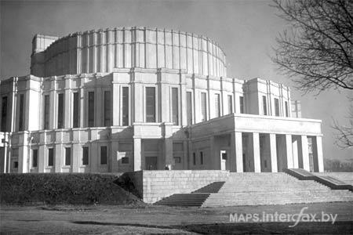
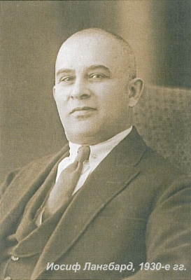
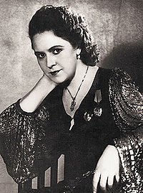
Прима Большого театра Л.Александровская и архитектор Лангбард

Slide 20
БГТ1-Минск
БГТ-2-Витебск
БГТ-3-Гомель

Slide 21
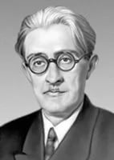
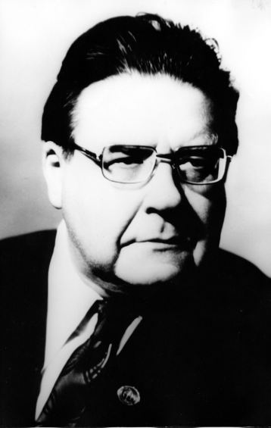
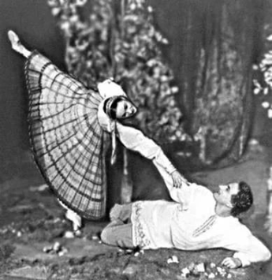
Тикоцкий-композитор, оперы «Михась Подгорный»
Богатырев«В пущах Полесья»
Крошнер-первый балет «Соловей»

Slide 22
Художник Ахремчик
«Подписание Манифеста о создании БССР»
«Вступление Красной Армии в Минск»

Slide 23
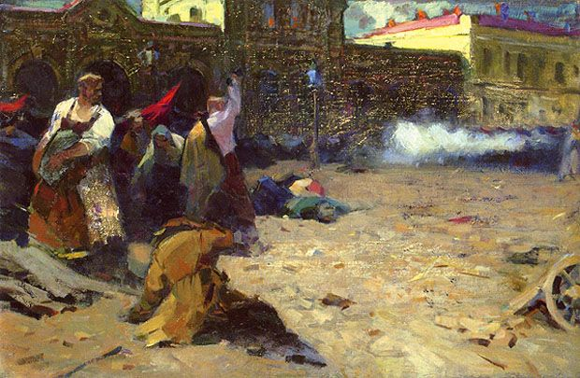
Давидович: курловский расстрел

Slide 24
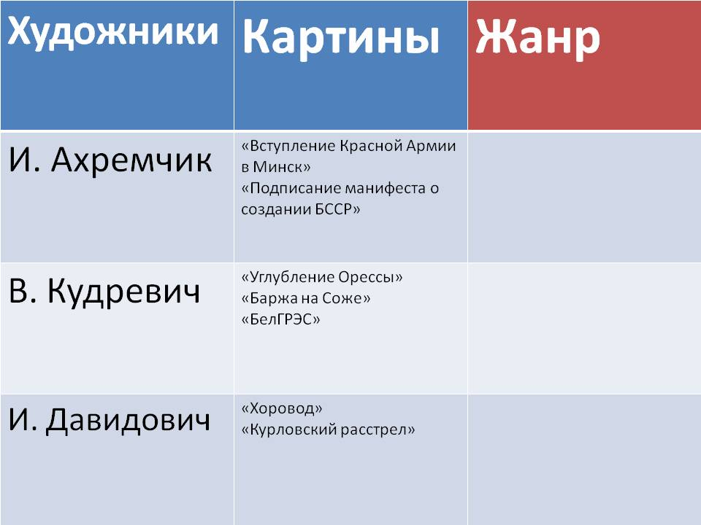

Slide 25
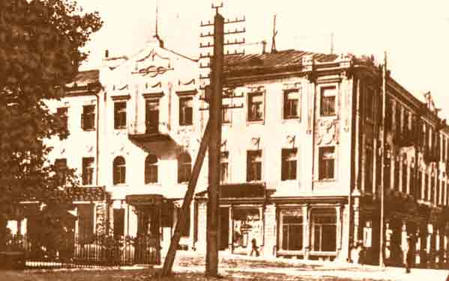
Архитектура БССР. Дом Красной Армии

Slide 26
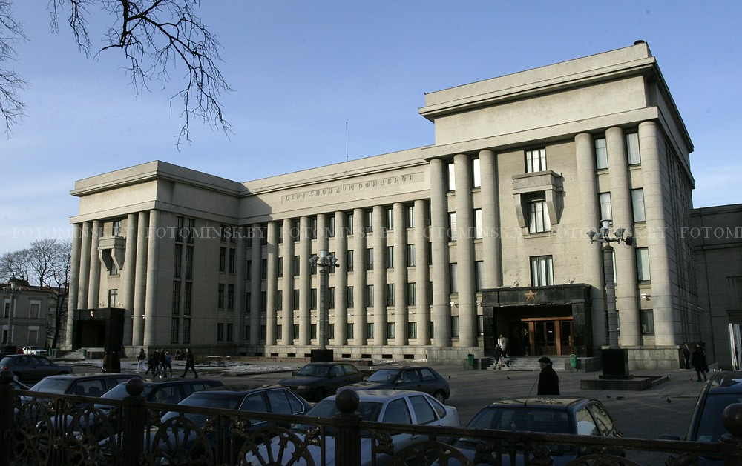

Slide 27
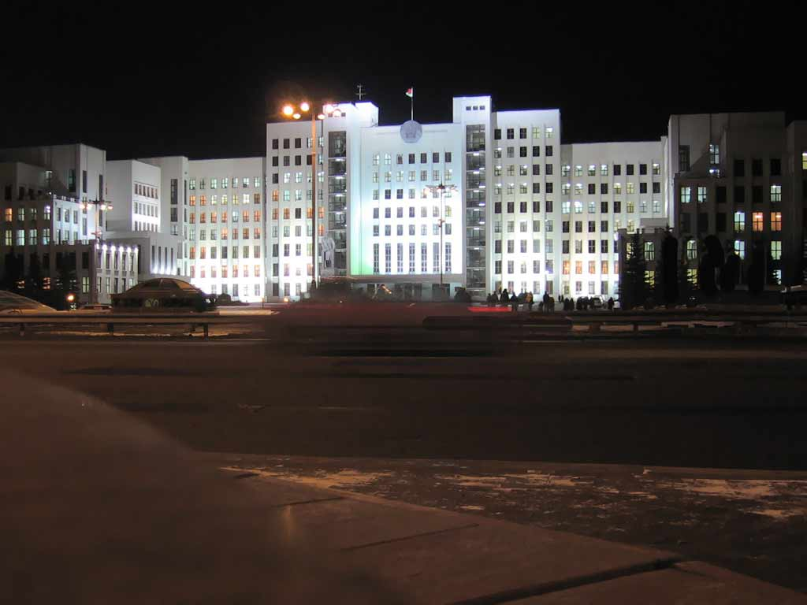
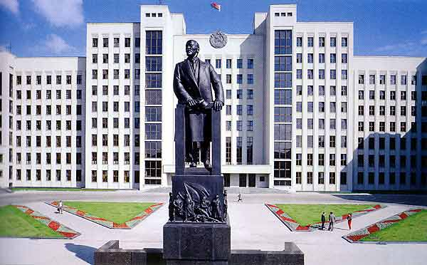
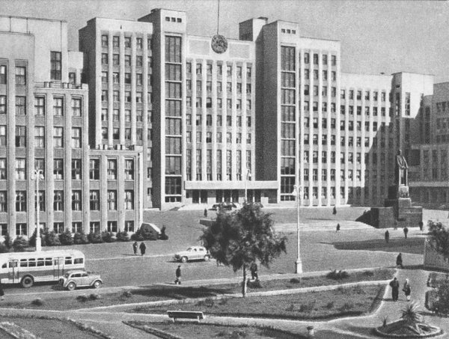
Дом правительства

Slide 28
